Slide 1
N
E
W
D
A
Y
组会
屈原斌
20200827

Slide 2

0
上周所做的工作
1.Bert做分类实验；
2.相似度计算实验；
3.论文综述；

Slide 3
1
分类实验
实验设置：
模型：BertForSequenceClassification；
数据：初中作文；
数据处理：作文长度设置为512；

Slide 4
1
相似度计算补充实验
实验设置：
数据：每个主题抽取10篇做范文，10篇做测试；初中共4140篇测试作文，小学各50篇测试作文；
方法：第一个主题的作文在第二个主题上进行测试，以此类推；
实验结果：
说明：若排名位置为top1则表示分类错误；
初中作文准确率达到99%左右；
小学作文准确率达到90%左右；

Slide 5
1
相似度计算补充实验
 |  | 取平均值 | 取最大值 | 取topk=3
初中作文 | 词向量 | 0.9986(6) | 0.9998(1) | 0.9995(2)
 | 字向量 | 0.9993(3) | 0.9993(3) | 0.9995(2)
小学作文（四年级） | 词向量 | 0.86(7) | 0.92(4) | 0.94(3)
 | 字向量 | 0.94(3) | 0.88(6) | 0.94(3)
小学作文（五年级） | 词向量 | 1.0(0) | 0.92(4) | 0.98(1)
 | 字向量 | 0.98(1) | 0.96(2) | 0.98(1)
实验结果1（取隐藏层表示）
 |  | 取平均值 | 取最大值 | 取topk=3
初中作文 | 词向量 | 0.9986(6) | 0.9998(1) | 0.9998(1)
 | 字向量 | 0.9993(3) | 1.0(0) | 0.9995(2)
小学作文（四年级） | 词向量 | 0.88(6) | 0.88(6) | 0.90(5)
 | 字向量 | 0.94(3) | 0.92(4) | 0.96(2)
小学作文（五年级） | 词向量 | 0.94(3) | 0.96(2) | 0.98(1)
 | 字向量 | 0.96(2) | 0.94(3) | 0.98(1)
实验结果2（取output层表示）

Slide 6
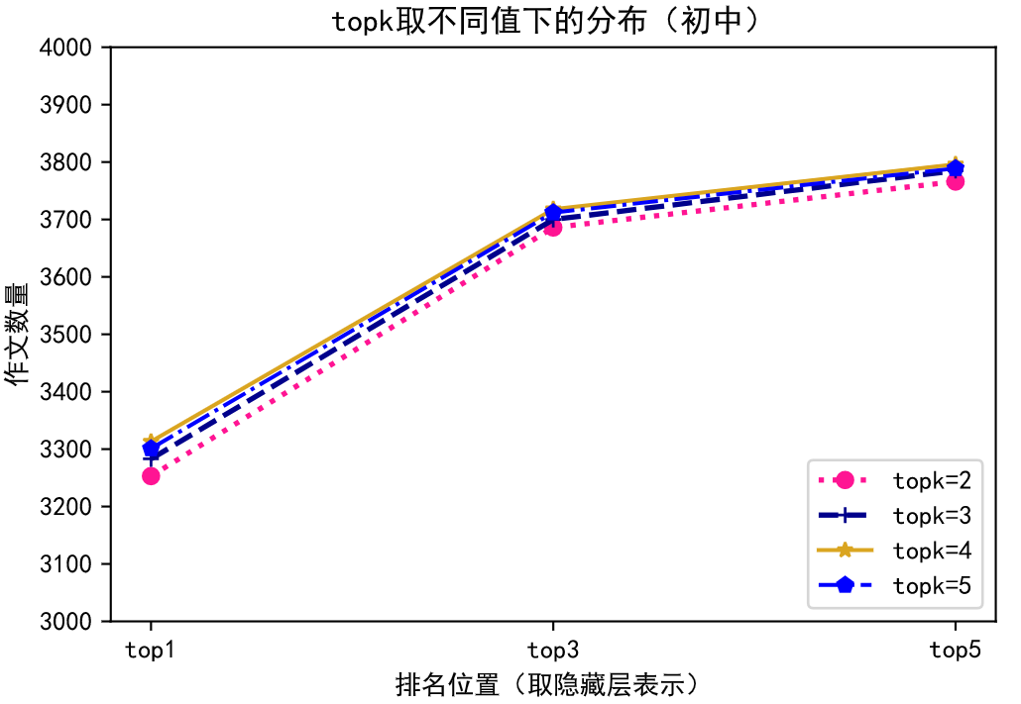
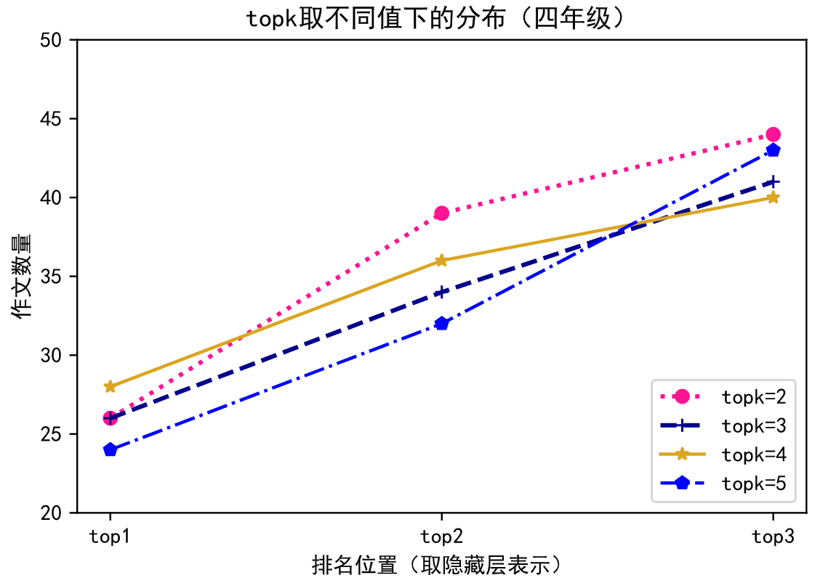
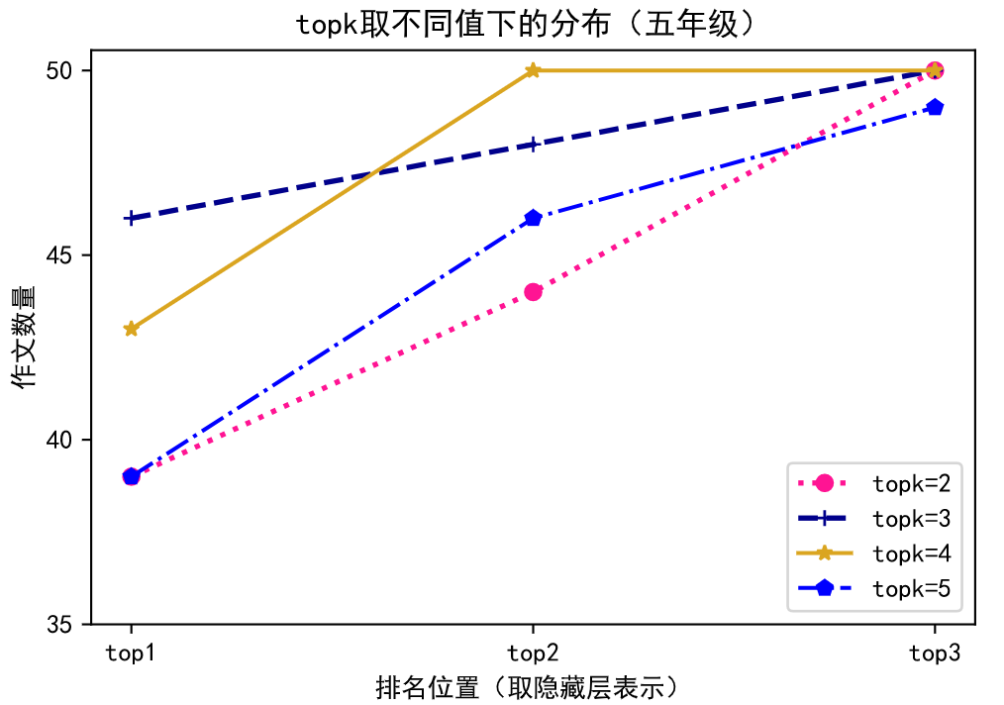
1
相似度计算补充实验
实验说明：topk取不同值下的分布

Slide 7
1
相似度计算补充实验
下一步计划：
范文集隐藏层表示可视化：
看范文集本身是否有明显的区分；
增加测试集做验证：
增加测试集的数量，排除测试集的影响；

Slide 8
2
本周要做的事
1.尝试Bert / xlNet;
2.继续写综述；

Slide 9
T
H
A
N
K
S
周报
屈原斌
20200827

